Slide 1

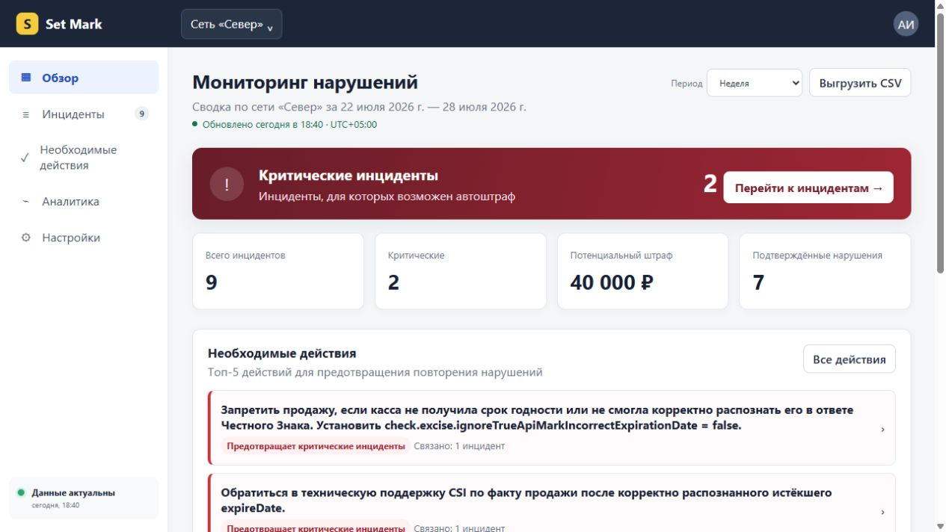
ПРОДУКТ В РАЗРАБОТКЕ
Set Mark превращает нарушения в действия
Функция в разработке для RU-клиентов SetRetail
ЦЕННОСТЬ ДЛЯ КЛИЕНТА
Раньше увидеть риск
Отклонения «Честного знака» собраны в едином обзоре сети.
Понять, что исправить
Система показывает причину, критичность и рекомендуемое действие.
Открыть кликабельный прототип →
Что получает клиент
Обзор сети • критические инциденты • причины • рекомендации • аналитика
Подключение — через ЭЦП
Notes:
[Sources]
- requirements/01-base/product-context.md
- requirements/01-base/goals-and-scope.md
- visual-prototype/app/index.html
[/Sources]

Slide 2
ПРОДУКТ В РАЗРАБОТКЕ
Функция усиливает продажу коробочного Set Mark
Отдельной лицензии и отдельной цены для функции нет
ДВА РЕЖИМА
Без Set Mark
После подключения ЭЦП доступны ограниченные «Обзор» и «Аналитика».
С Set Mark
Доступны инциденты, причины, рекомендации и кассовая детализация.
Объект продажи — коробочный Set Mark
Коммерческий путь
Ограниченный режим показывает масштаб проблемы → полная ценность открывается в Set Mark
Только RU-клиенты
Notes:
[Sources]
- requirements/01-base/sales-objects.md
- requirements/02-system/system-requirements.md
[/Sources]

Slide 3
ПРОДУКТ В РАЗРАБОТКЕ
423 новые RU-сети — проверка через MVP
Оценочный потенциал при 80% принятии — ≈34,76 млн ₽ в год
РЫНОК И РЕШЕНИЕ
515 клиентов
активная производственная RU-база с кассовыми лицензиями
423 новые сети
≈6 143 магазина; текущее проникновение Set Mark — 17,9%
Открыть кликабельный прототип →
Решение
Критерий успеха — успешный запуск функции минимум у трёх клиентов
Продукт в разработке
Notes:
[Sources]
- requirements/01-base/market-assessment.md
- requirements/01-base/goals-and-scope.md
- Расчёт: 423 новые сети; 6 143 оценочных магазина; цена 4 000 ₽ с НДС за тип лицензии в год; принятие 80%
[/Sources]

